Slide 1
Мини-музей «Новогодняя игрушка»
Муниципальное бюджетное дошкольное образовательное учреждение № 58 г. Апатиты
Анатольева Наталья Михайловна,
воспитатель
Апатиты-2019

Slide 2
Одним из самых любимых и долгожданных праздников детей и взрослых считается - Новый год и Рождество. Это ожидание чуда, ни с чем несравнимая зимняя сказка и самые положительные эмоции, радость и веселье.

Slide 3
На Руси первые ёлочные игрушки делали не из стекла, как, предположительно, в других странах, а из подручных материалов — тряпок, соломы, цветных ленточек, а уже позднее из бумаги и фольги. Были даже специальные мастерские, которые этим занимались.

Slide 4
Также в нашей стране выпускались ватные игрушки. Основой для фигурки ватного человечка служил каркас из проволоки, обмотанный ватой.

Slide 5
В канун Нового года в нашей группе мы решили создать мини – музей «Новогодней игрушки».

Slide 6
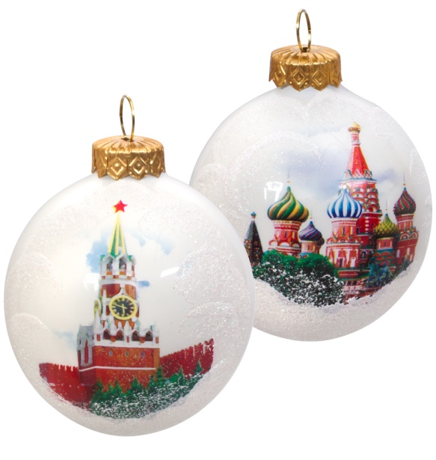
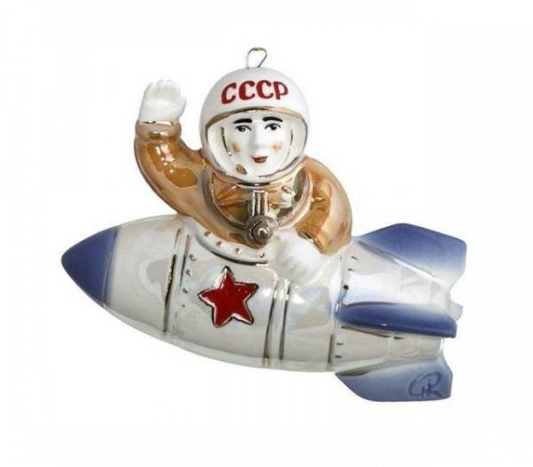
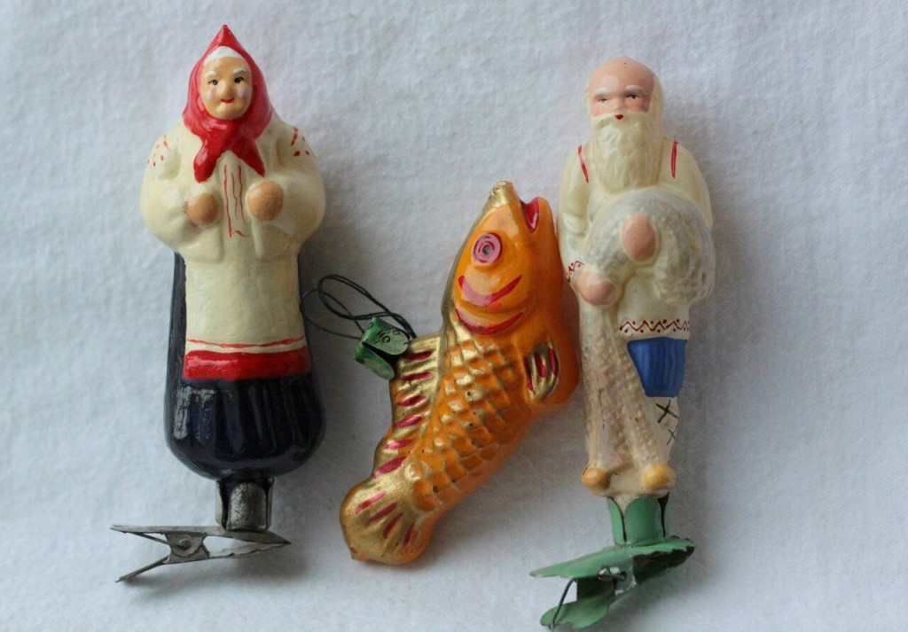
Внешний вид елочных игрушек и их смысловая нагрузка изменились в соответствии с историей страны.

Slide 7
Спасибо за внимание!

